Slide 1
Push Box Game
20181653 이강희
20181656 이민종

Slide 2
Push Box Game
모든 박스들을 목표 지점으로 옮기는 것이 목표인 퍼즐 게임이다
1981년 일본에서 개발된 Sokoban이라는 게임이 시초.
컴퓨터, 스마트폰, 콘솔 게임기 등에 다양한 버전의 Push Box Game이 있다.
사각형 타일이 아닌 정육각형 타일을 사용하거나, 한번에 여러 개의 상자를 밀 수 있거나, 플레이어가 여러 명이거나, 벽을 파괴하는 등의 다양한 변형 Sokoban 게임들이 있다.

Slide 3
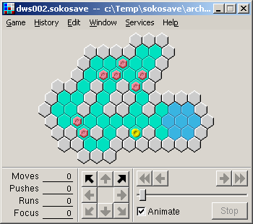
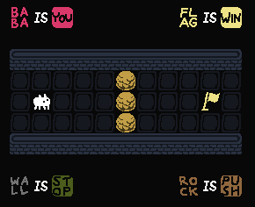
다양한 Push Box Game
Sokoban
Hexoban
BABA IS YOU

Slide 4
게임로직 설명
ㅁㄴㅇㄹ

Slide 5
UI (User Interface)
사용자에게 Push Box Game 화면을 보여주고, 입력을 받아야 한다.
이런 기능을 하는 것을 UI 라고 한다.
UI를 ncurses로 구현한다.

Slide 6
UI
3가지 윈도우로 구성
전체를 감싸는 기본 윈도우
게임 화면을 표시하는 Game 윈도우
점수를 표시하는 Sub 윈도우

Slide 7
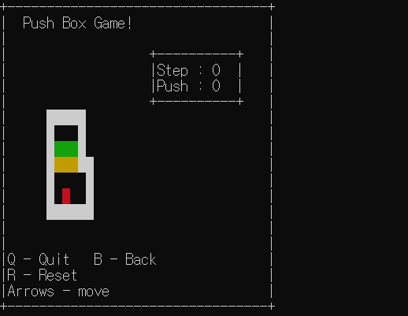
기본 윈도우
기본 윈도우
Game 윈도우
Sub 윈도우
Sub 윈도우
빨간색 – 캐릭터
노란색 – 상자
초록색 – 목표지점
흰색 - 벽
Game 윈도우

Slide 8
UI 클래스
게임 로직은 이미 구현하였다.
사용자의 입력을 게임 로직에 전달하고, 게임 로직에서 정보를 가져와 출력만 하면 된다.

Slide 9
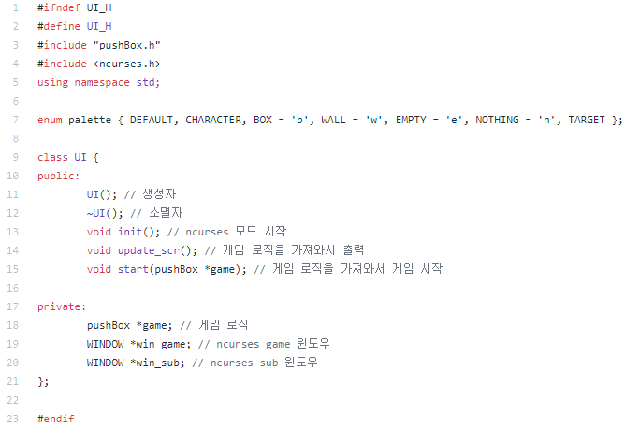
UI 클래스 원형 (UI.h)

Slide 10

생성자 UI()
init() 함수를 호출한다.

Slide 11
void init()
ncurses 모드를 시작하고, 기본 화면을 출력한다.
사물들의 색 정의
윈도우 정의

Slide 12
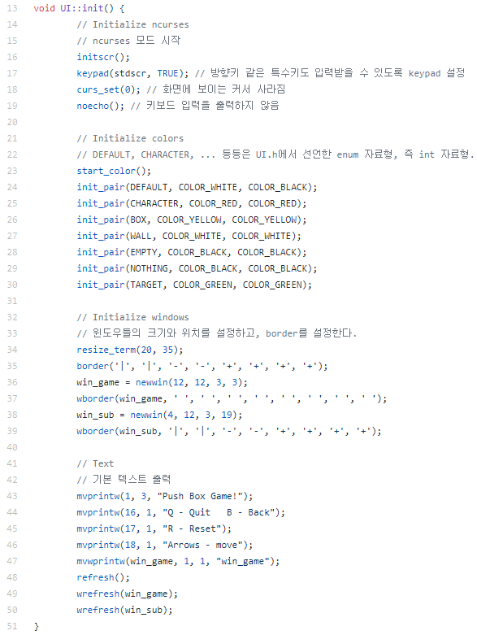

Slide 14
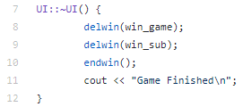
소멸자 ~UI()
동적 할당된 윈도우들을 삭제시킴
ncurses 모드를 끝냄
표준 출력(cout) 으로 터미널에 게임이 끝남을 출력

Slide 15
void start(pushBox *game)
게임 로직을 입력 받아서 게임을 시작함
사용자의 입력을 받아서 게임 로직에 전달하고, 화면을 업데이트 하는 과정을 무한 반복함.
사용자가 q를 입력하면 게임 종료

Slide 16
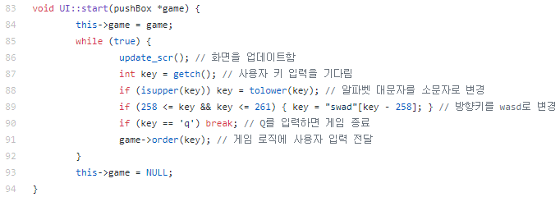
void start(pushBox *game)

Slide 17
void update_scr()
게임 화면을 업데이트 하는 메소드.
게임 로직으로부터 맵, 캐릭터 위치, Step, Push 횟수 등을 가져와서 출력한다.

Slide 18
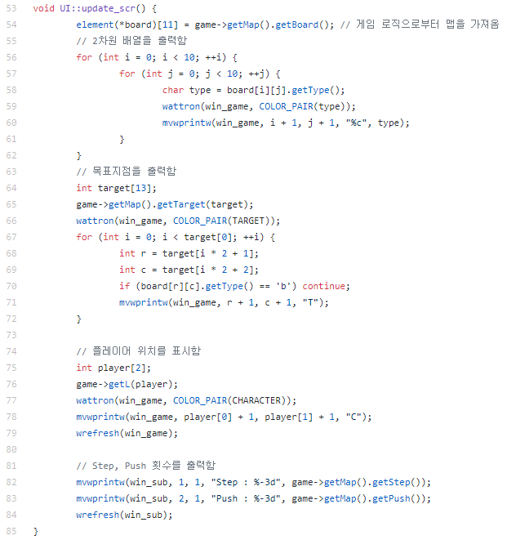

Slide 20
Makefile 설명
ㅁㄴㅇㄹ

Slide 21
끝
감사합니다

